Slide 1
Требования к системе

Slide 2
Методологии разработки ПО
Каскадная (водопадная) модель (W.W. Royce, 1970 г.)
Инкрементальная модель
Спиральная модель (Б. Боэм, 1988 г.)
Rational Unified Process (RUP) — методология проектирования ПО, использует спиральную модель разработки (итеративность и этапность).

Slide 3
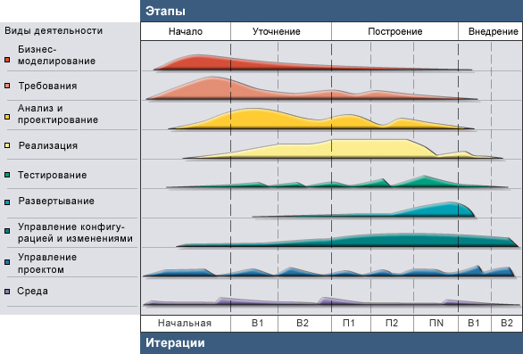

Slide 4
Видение (Vision)
Цели и задачи
Границы проекта
Экономическое обоснование
Основные требования, ограничения и ключевая функциональность продукта
Базовая версия модели прецедентов
Оценка рисков

Slide 5
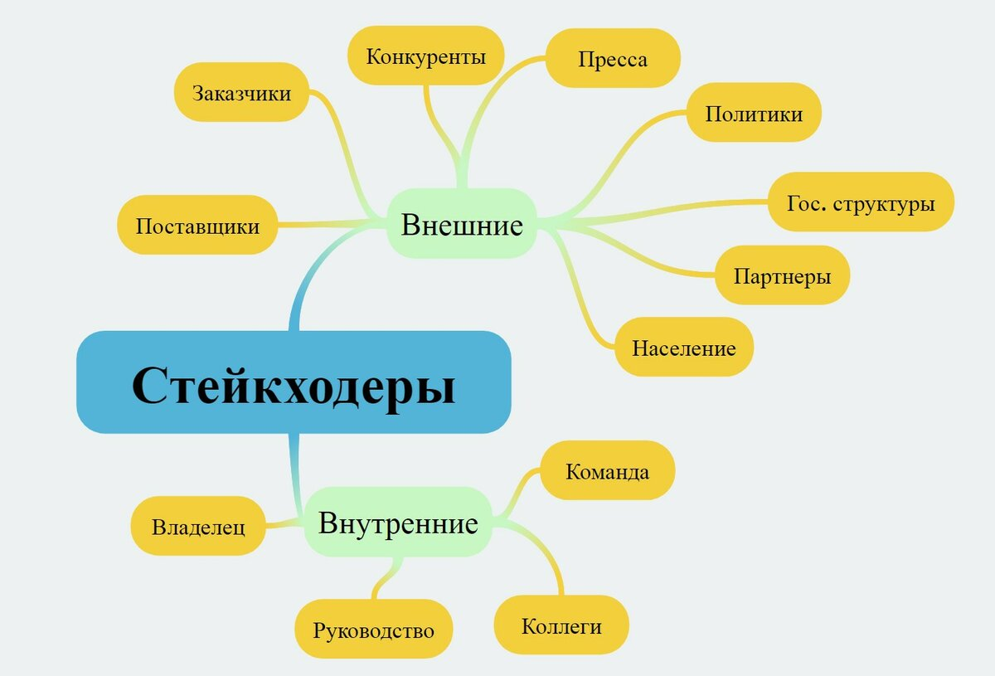
Выявление заинтересованных лиц

Slide 6
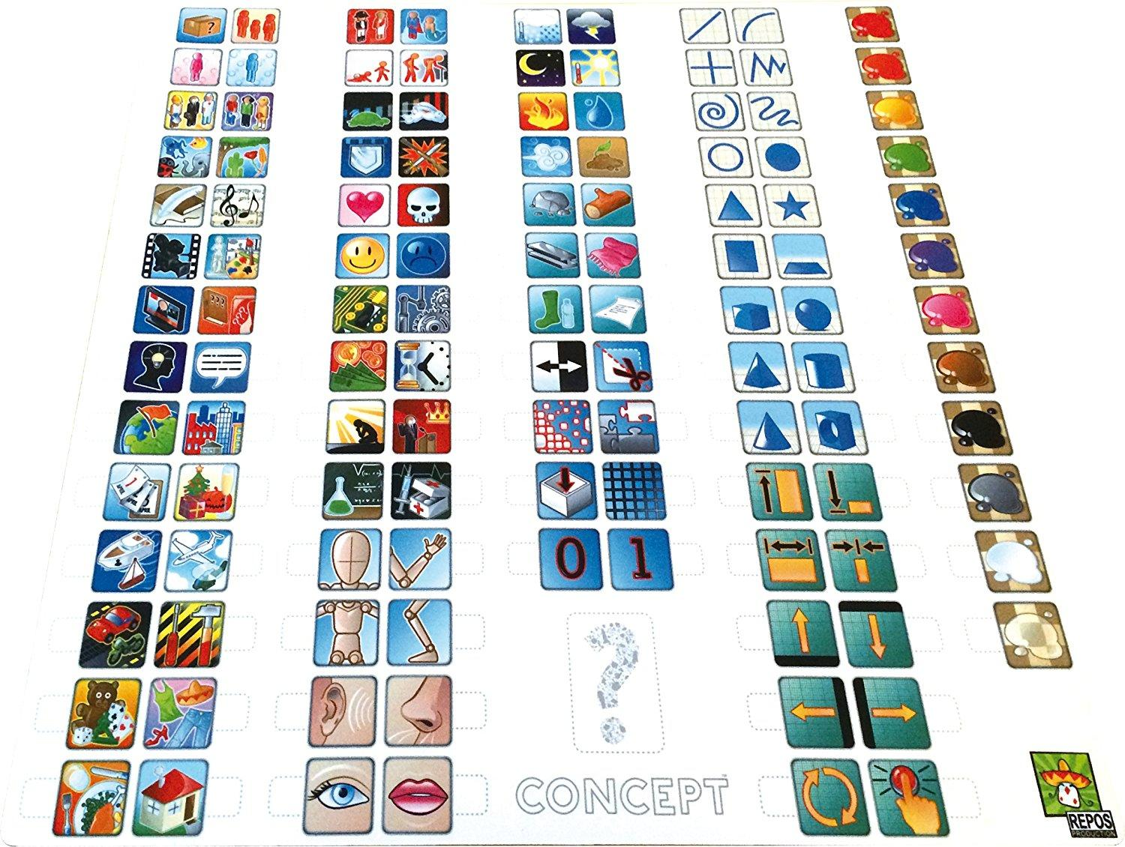
Целеполагание (позиционирование)

Slide 7
Целеполагание (позиционирование)

Slide 8
Целеполагание (позиционирование)

Slide 9
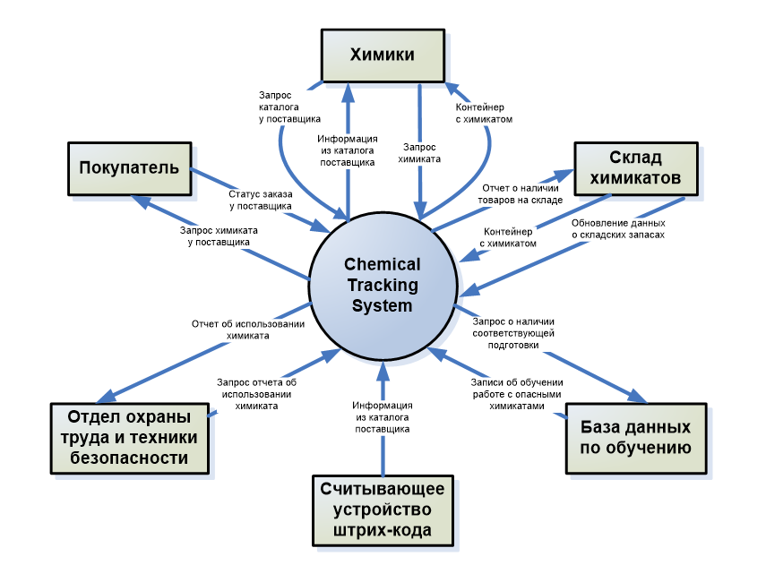
Определение границ системы

Slide 10
Требования
Требование – это условие или возможность, которой должна соответствовать система.
Требование – это:
1. условия или возможности, необходимые пользователю для решения проблем или достижения целей;
2. условия или возможности, которыми должна обладать система или системные компоненты, чтобы выполнить контракт или удовлетворять стандартам, спецификациям или другим формальным документам;
3. документированное представление условий или возможностей для пунктов 1 и 2. (IEEE Standard Glossary of Software Engineering Terminology).

Slide 11
